Slide 1
Badan Riset dan Inovasi Daerah (BRIDA)
Provinsi Jawa Tengah
MANUAL BOOK
PUSAT INFORMASI INOVASI DAERAH
PROVINSI JAWA TENGAH
pindah.jatengprov.go.id
Jl. Imam Bonjol No.190, Pendrikan Kidul, Kec. Semarang Tengah,
Kota Semarang, Jawa Tengah 50131
(024) 3540025, 3546063, 3521411

Slide 2
PINDAH JATENG (Pusat Informasi Inovasi Daerah Provinsi Jawa Tengah) merupakan sistem penyediaan data dan informasi terpadu satu pintu dari semua inovasi yang ada di Jawa Tengah meliputi inovasi dalam rangka pembaharuan penyelenggaraan pemerintahan daerah dan inovasi dalam rangka peningkatan produk atau proses produksi yang berasal dari Masyarakat yang dikelola oleh Badan Riset dan Inovasi Daerah (BRIDA) Provinsi Jawa Tengah
Website PINDAH JATENG dapat diakses secara online melalui perangkat smartphone/laptop/komputer yang terkoneksi dengan jaringan internet menggunakan browser (Chrome/mozilla/lainnya) melalui Alamat:
PINDAH JATENG
Pusat Informasi Inovasi Daerah
Provinsi Jawa Tengah
https://pindah.jatengprov.go.id/

Slide 3
User/Pengguna PINDAH JATENG
Masyarakat
Masyarakat
Masyarakat baik sebagai individu ataupun kelompok yang mengajukan inovasi
Admin Kab/Kota (Bappeda)
Admin Kab/Kota (Bappeda)
Lembaga yang ditunjuk oleh Kabupaten/Kota sebagai verifikator dan pengampu kegiatan inovasi dan teknologi di Kabupaten/Kota
Juri Penjaringan/Krenova
Juri Penjaringan/Krenova
Tim atau Perorangan yang ditugaskan untuk memberikan penilaian terhadap inovasi yang diajukan oleh masyarakat
Superadmin (BRIDA)
Administrator (BRIDA)
Pengelola dan penyelenggara inovasi dalam lingkup sistem PINDAH JATENG

Slide 4
ALUR PENJARINGAN
Inovasi
Masyarakat
Verifikasi oleh
Bappeda Kab/Kota
Verifikasi oleh
BRIDA
Penjurian
Revisi Syarat/
Kelengkapan Data
ALUR KRENOVA

Slide 5
PINDAH JATENG
BAGI ADMIN KAB/KOTA

Slide 6
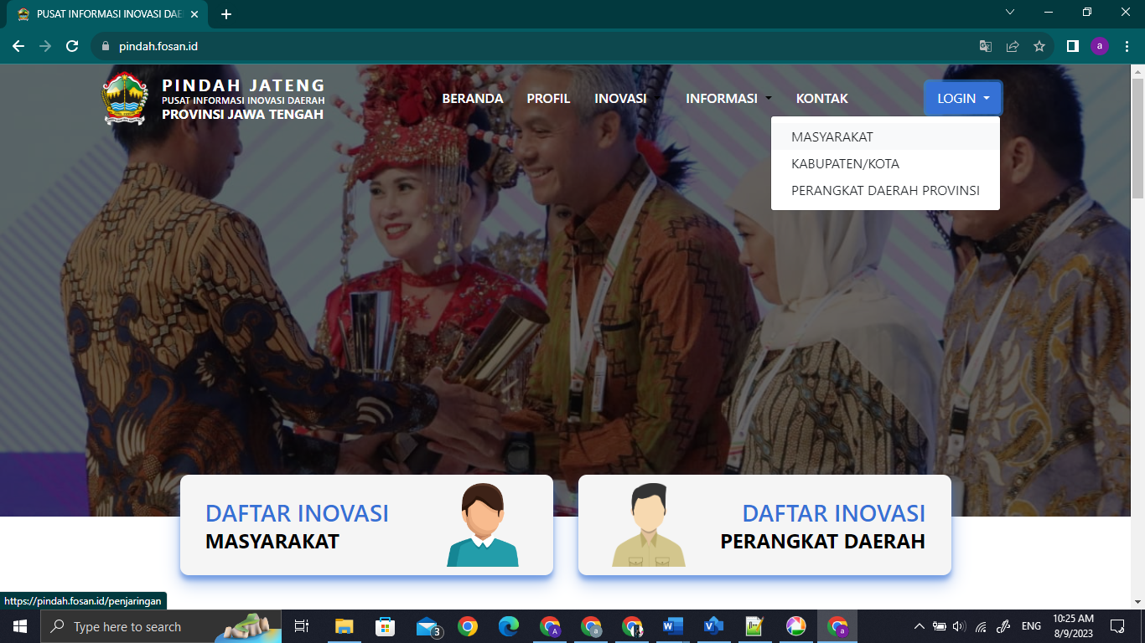
VERIFIKASI INOVASI PENJARINGAN/KRENOVA
Sistem Pusat Informasi Inovasi Daerah (PINDAH) Provinsi Jawa Tengah dapat diakses secara online melalui perangkat smartphone/laptop/komputer yang terkoneksi dengan jaringan internet menggunakan browser (Chrome/mozilla/lainnya) pada alamat https://pindah.jatengprov.go.id/
1
Admin Kab/Kota (BAPPEDA) dapat melakukan login akun melalui menu LOGIN – KABUPATEN/KOTA
80

Slide 7
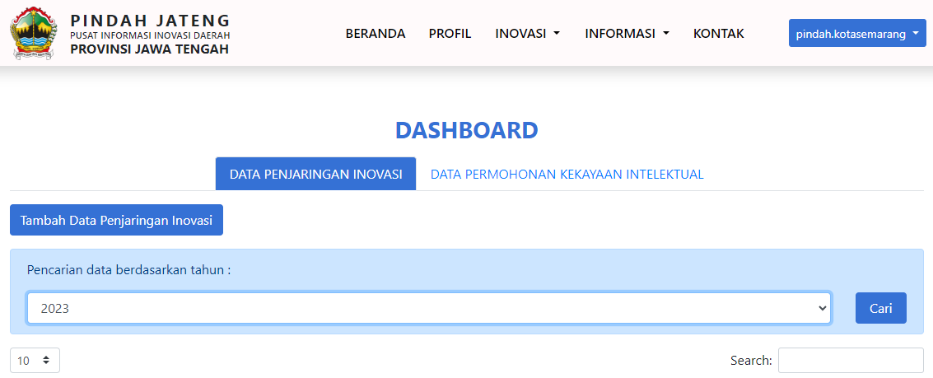
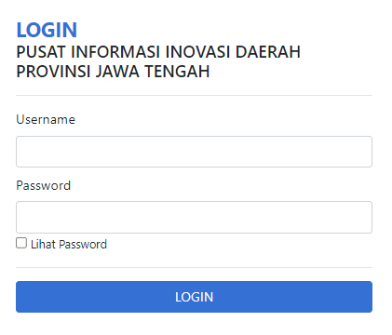
VERIFIKASI INOVASI PENJARINGAN/KRENOVA
Apabila admin kab/kota perlu menambahkan data inovasi Masyarakat, dapat menggunakan menu Tambah Data Penjaringan Inovasi
Apabila berhasil login, tampil username admin kab/kota
2
Masukkan username dan password kemudian klik LOGIN
username
3
Pilih tahun untuk menyaring data inovasi yang masuk pada tahun tertentu, kemudian klik Cari

Slide 8
VERIFIKASI INOVASI PENJARINGAN/KRENOVA
Tampilan data inovasi Masyarakat yang telah masuk ke system PINDAH Jateng
4
Klik icon Verifikasi & Edit Data untuk melakukan verifikasi lolos/tidaknya inovasi pada proses penjaringan ataupun melakukan edit data inovasi
5
Cek kelengkapan isian inovasi pada tab DATA INOVASI, PROFIL INOVATOR, TEMUAN INOVASI, PROPOSAL, DATA DUKUNG
6
7
Pilih status verifikasi, apabila inovasi dinilai layak maka pilih Push Penjaringan. Namun, apabila inovasi dinilai tidak layak maka pilih Tolak/Tidak Lolos Verifikasi
Klik Simpan

Slide 9
VERIFIKASI INOVASI PENJARINGAN/KRENOVA
Tampilan data inovasi Masyarakat yang telah diverifikasi
Apabila inovasi yang telah diverifikasi dinyatakan lolos ke tahap penjaringan, maka akan muncul icon baru pada kolom option yang digunakan untuk memproses inovasi yang telah diverifikasi.
Sedangkan inovasi yang dinyatakan tidak lolos verifikasi, maka secara otomatis tidak tampil pada beranda data inovasi yang ada pada admin kabupaten/kota (BAPPEDA).
8
Apabila inovasi telah diverifikasi dinyatakan lolos penjaringan dan dinilai layak masuk Krenova, maka admin Kab/Kota dapat memasukkannya ke Krenova dengan mengklik icon Kirim ke Krenova
Keterangan Icon
Verifikasi & Edit Data | : memverifikasi dan mengedit data inovasi
Hapus | : mengapus data inovasi
Kirim ke Krenova | : mengirim inovasi ke Krenova
Kirim Revisi Krenova Ke Inovator | : mengirim inovasi yang masuk ke krenova untuk di revisi oleh inventor
Lihat Revisi Krenova | : melihat data inovasi Krenova yang direvisi oleh inventor
Info | : melihat riwayat status inovasi
9
Pada menu pop up konfirmasi inovasi yang akan dikirimkan ke Krenova. Klik Ok untuk meneruskan ke Kreonva. Setelah muncul pop up notifikasi berhasil, klik Ok

Slide 10
VERIFIKASI INOVASI PENJARINGAN/KRENOVA
Tampilan data inovasi Masyarakat yang telah diverifikasi
10
11
Apabila terdapat isian/syarat yang harus dilengkapi oleh inventor sebagai syarat Krenova, maka klik icon Kirim Revisi Krenova Ke Inovator
Klik icon Lihat Revisi Krenova, untuk mengecek isian/syarat yang harus dilengkapi oleh inventor
12
Cek kelengkapan isian inovasi pada tab DATA INOVASI, PROFIL INOVATOR, TEMUAN INOVASI, PROPOSAL, DATA DUKUNG
13
Klik Teruskan Krenova untuk meneruskan Inovasi yang telah direvisi. Apabila masih ada isian/syarat yang masih harus dilengkapi, klik Revisi Kembali

Slide 11
PINDAH JATENG
BAGI MASYARAKAT
Login Akun | Pengajuan Inovasi untuk Lomba Krenova/Penjaringan | Permohonan Kekayaan Intelektual

Slide 12
Login Akun | Pengajuan Inovasi untuk Lomba Krenova/Penjaringan | Polling | Permohonan Kekayaan Intelektual
Akses Sistem Pusat Informasi Inovasi Daerah (PINDAH) Provinsi Jawa Tengah secara online melalui perangkat smartphone/laptop/komputer yang terkoneksi dengan jaringan internet menggunakan browser (Chrome/mozilla/lainnya) dengan alamat https://pindah.jatengprov.go.id/
1
Inventor yang akan mengajukan inovasi untuk penjaringan/krenova dapat melakukan pendaftaran melalui menu LOGIN – MASYARAKAT atau dengan klik DAFTAR INOVASI MASYARAKAT

Slide 13
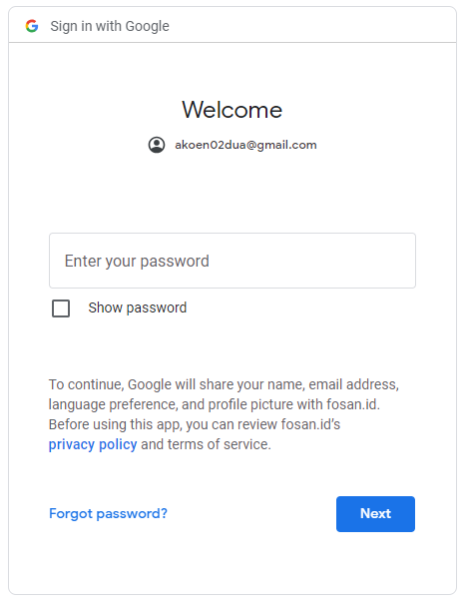
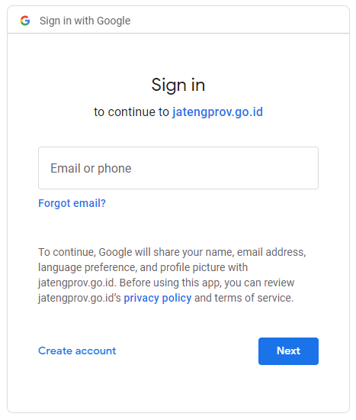
Login Akun | Pengajuan Inovasi untuk Lomba Krenova/Penjaringan | Permohonan Kekayaan Intelektual
2
4
Ketik alamat email pada isian Email
Ketik alamat email pada isian Email
Apabila belum memiliki email, buat akun email dengan cara klik create account
3
5
Klik Next atau Selanjutnya
Klik Next atau Selanjutnya

Slide 14
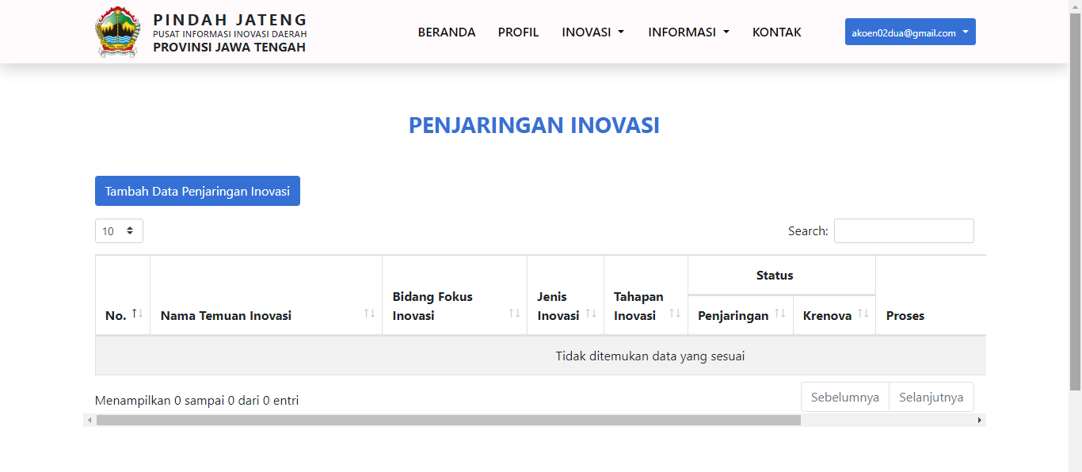
Login Akun | Pengajuan Inovasi untuk Lomba Krenova/Penjaringan | Permohonan Kekayaan Intelektual
Apabila Masyarakat (inventor) sudah masuk menggunakan email, maka akan masuk ke halaman beranda penjaringan inovasi dengan tampilan sebagai berikut
1
Klik Menu Tambah Data Penjaringan Inovasi untuk mengajukan inovasi
user@email.com
Apabila berhasil login, tampil alamat email inventor
Data Inovasi masih kosong karena inventor baru membuat akun

Slide 15
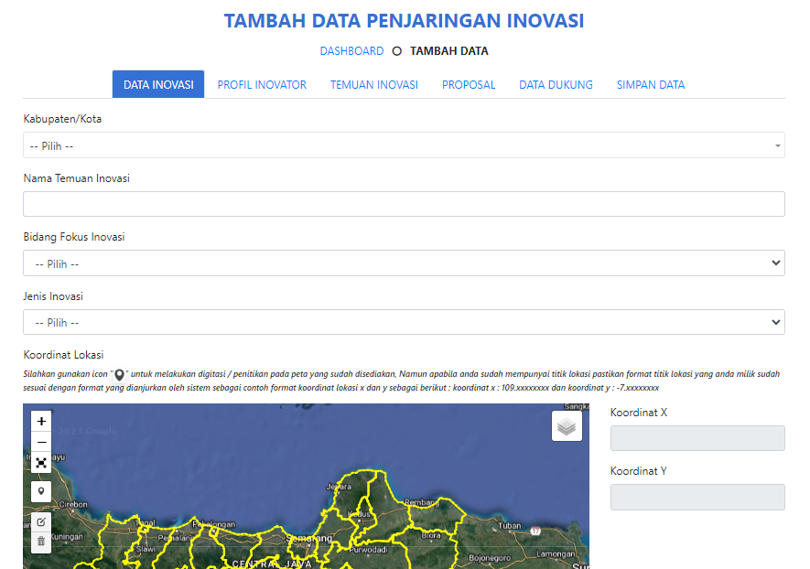
Login Akun | Pengajuan Inovasi untuk Lomba Krenova/Penjaringan | Permohonan Kekayaan Intelektual
2
Lengkapi isian data penjaringan inovasi bagian DATA INOVASI yang meliputi:
Kapupaten/kota
Nama Temuan Inovasi
Bidang Fokus Inovasi
Jenis Inovasi
Koordinat Lokasi
Zoom In : Memperbesar peta
Zoom Out : Memperkecil peta
Fullscreen : Mengubah tampilan peta ke ukuran layar penuh
Pin Location : Menandai lokasi koordinat
Edit : Mengedit lokasi koordinat yang telah ditandai
Delete : Menghapus lokasi koordinat yang telah ditandai

Slide 16
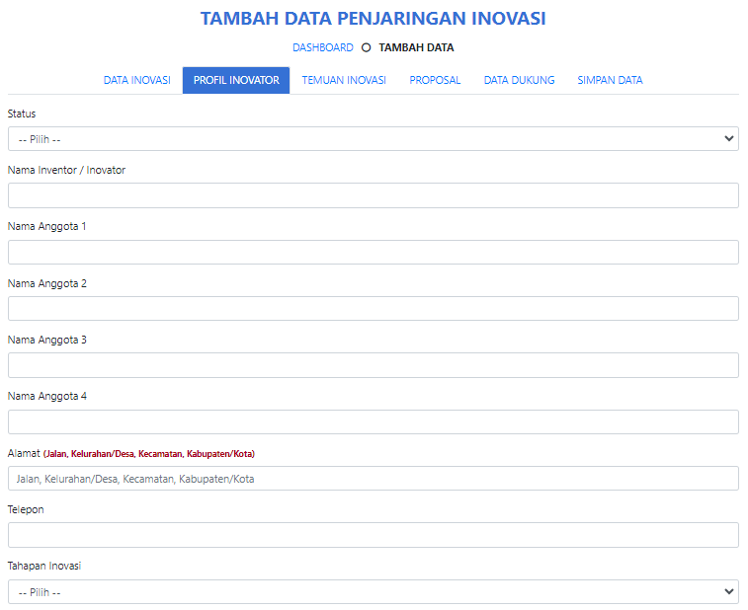
Login Akun | Pengajuan Inovasi untuk Lomba Krenova/Penjaringan | Permohonan Kekayaan Intelektual
3
Klik tab PROFIL INOVATOR dan lengkapi isian data penjaringan inovasi bagian PROFIL INOVATOR yang meliputi:
Status (Perorangan/Kelompok)
Nama Inventor
Nama anggota 1-4 (apabila inventor merupakan kelompok)
Alamat
Telepon
Tahapan Inovasi (Uji coba, penerapan/implementasi, Sudah dipasarkan

Slide 17
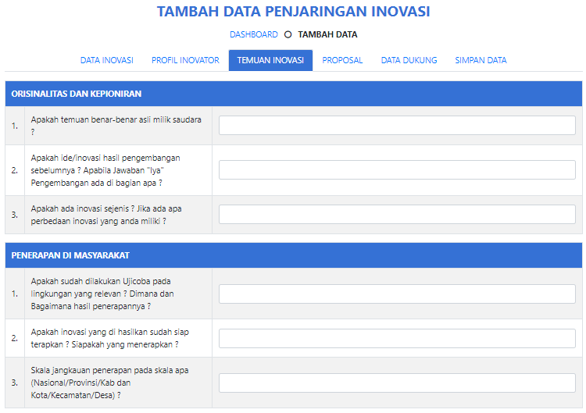
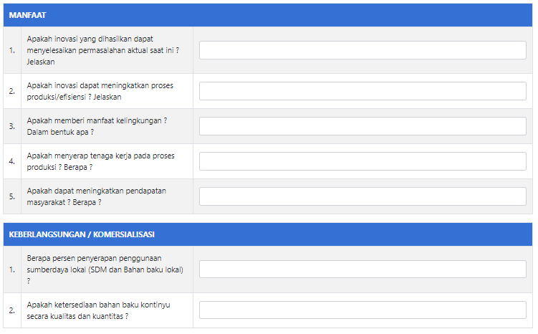
Login Akun | Pengajuan Inovasi untuk Lomba Krenova/Penjaringan | Permohonan Kekayaan Intelektual
4
Klik tab TEMUAN INOVASI dan lengkapi isian data penjaringan inovasi bagian TEMUAN INOVASI yang meliputi:
Orisinalitas dan Kepioniran
Penerapan Di Masyarakat
Manfaat
Keberlangsungan/Komersialisasi

Slide 18
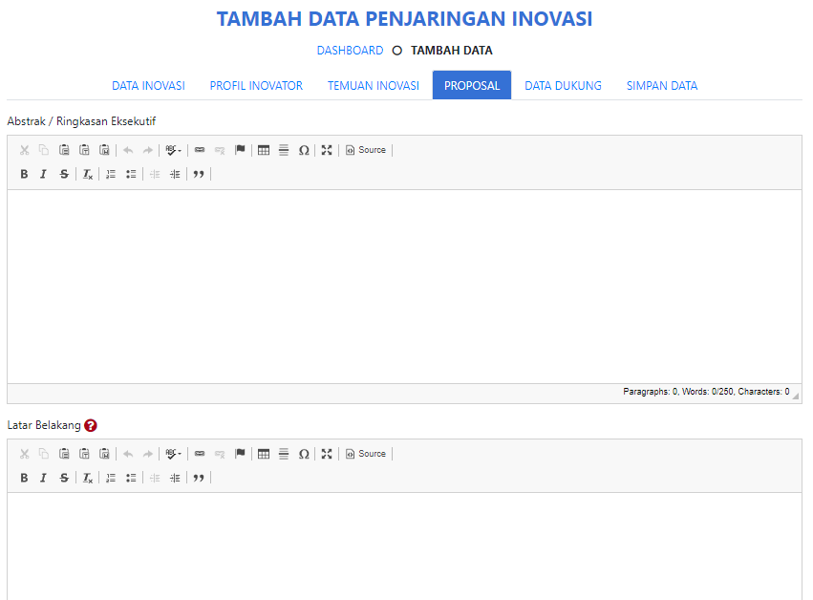
Login Akun | Pengajuan Inovasi untuk Lomba Krenova/Penjaringan | Permohonan Kekayaan Intelektual
5
Klik tab PROPOSAL dan lengkapi isian data penjaringan inovasi bagian PROPOSAL yang meliputi:
Abstrak/Ringkasan Eksekutif (maksimal 250 kata)
Latar Belakang
Maksud dan Tujuan
Manfaat Inovasi
Keunggulan Inovasi
Aspek Inovasi
Penerapan Inovasi
Anggaran [Perhitungan Biaya Produksi Temuan/Inovasi dan harga jual produk (apabila sudah dikomersialkan)]

Slide 19
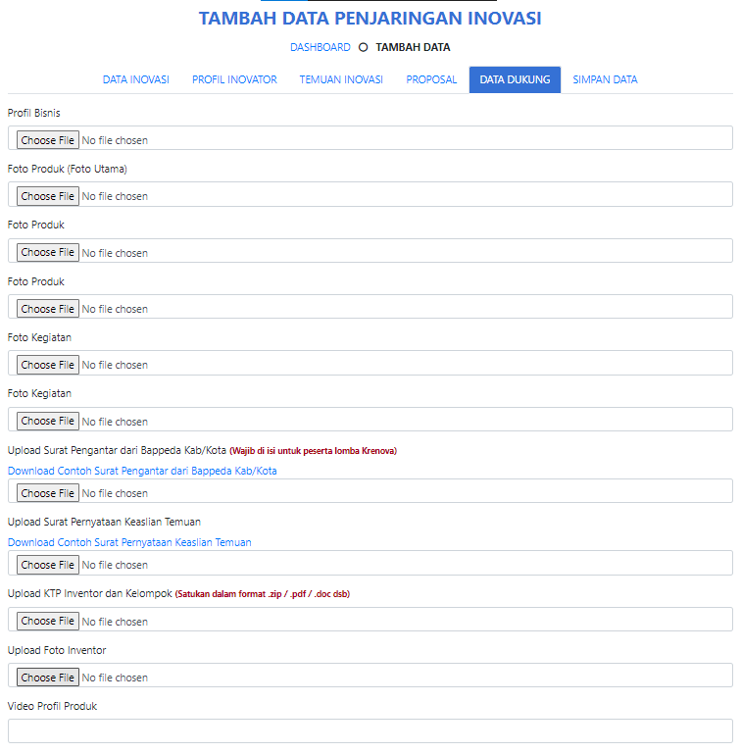
Login Akun | Pengajuan Inovasi untuk Lomba Krenova/Penjaringan | Permohonan Kekayaan Intelektual
6
Klik tab DATA DUKUNG dan lengkapi isian data penjaringan inovasi bagian DATA DUKUNG yang meliputi:
Profil bisnis (file)
Foto Produk (file)
Foto Kegiatan (file)
Surat pengantar dari Bappeda Kab/Kota (wajib bagi peserta lomba krenova)
Surat Pernyataan Keaslian Temuan (file)
KTP Inventor dan Kelompok (file)
Foto Inventor (file)
Video profil produk (link video)

Slide 20
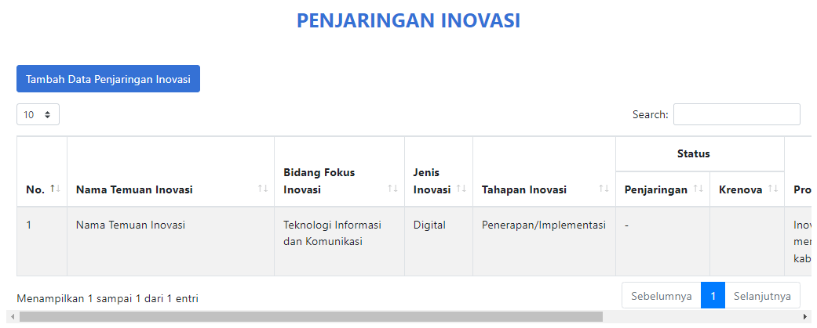
Login Akun | Pengajuan Inovasi untuk Lomba Krenova/Penjaringan | Permohonan Kekayaan Intelektual
7
Apabila isian data sudah lengkap, klik tab SIMPAN DATA kemudian klik Simpan
Apabila inventor sudah melengkapi data penjaringan inovasi dan telah melakukan penyimpanan data, maka data tersebut akan terlihat pada halaman beranda penjaringan inovasi.
Kolom Status menunjukkan progress status inovasi berdasarkan Penjaringan atau Krenova
Kolom Proses menunjukkan tahapan proses inovasi yang telah diajukan oleh inventor
Edit : mengubah data inovasi yang telah disimpan
Hapus : mengapus data inovasi yang telah disimpah
Info : melihat riwayat status inovasi

Slide 21
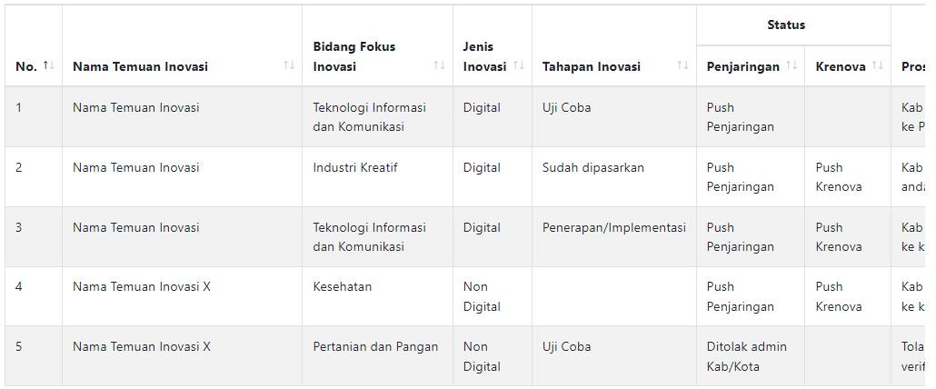
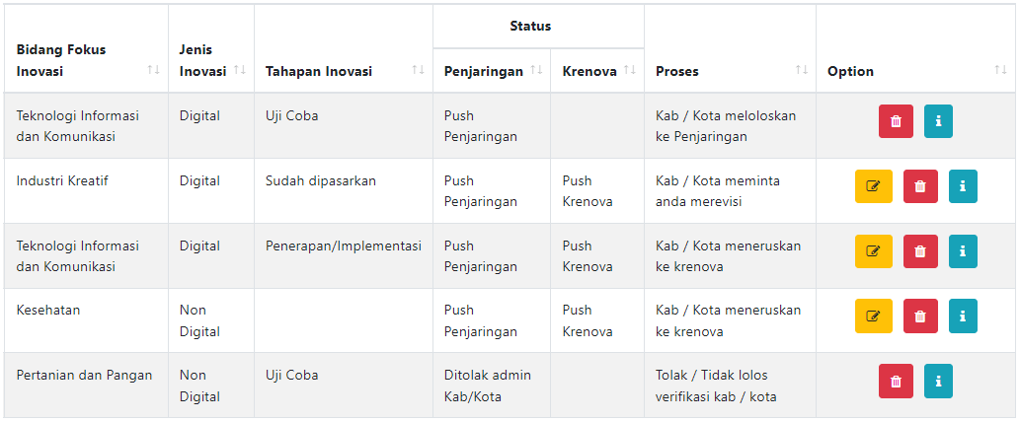
Login Akun | Pengajuan Inovasi untuk Lomba Krenova/Penjaringan | Permohonan Kekayaan Intelektual
Apabila inovasi dinyatakan tidak lolos proses penjaringan oleh admin Kab/Kota, maka pada kolom Status, akan terdapat keterangan Ditolak admin Kab/Kota
Apabila inovasi dinyatakan lolos proses penjaringan dan dikirim ke krenova, maka pada kolom Status, akan terdapat keterangan Push Krenova
Apabila inovasi dinyatakan lolos proses penjaringan, maka pada kolom Status, akan terdapat keterangan Push Penjaringan
8
Apabila pada kolom proses terdapat keterangan Kab/Kota meminta anda merevisi, maka klik tombol Edit, dan lengkapi/revisi data inovasi. Kemudian klik Simpan

